Slide 1



محـــــــاضــــــــــــرة
فى مادة: الصحــافة التشـــــاركية
(الفرقة الرابعــة – قسم الصحـــافـــة – 5إبريل2020)
إعـــــــــــــــداد
د. كــريمة كــمال

Slide 2
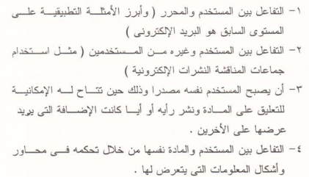
التفاعلية والمدونات الإعلامية
هناك أربع مستويات يتيحها النشر الفوري للتفاعلية فى إستخدام الصحيفة الإلكترونية :

Slide 3
وفى ظل ما توفره الصحيفة الفورية لمستخدمها من إمكانيات التفاعلية والتحديث المستمر لمحتواها
الخدمة الصحفية الفورية
الدخول فى مناقشات حول تطور الحدث فى المستقبل من خلال المناقشات
متابعة أحداث القصة بشكل فوري وسريع
الإطلاع على خلفيات الأحداث من خلال خدمة البحث فى الأرشيف

Slide 4

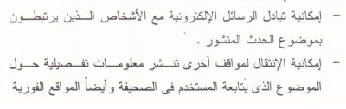
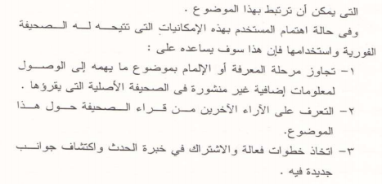

Slide 5
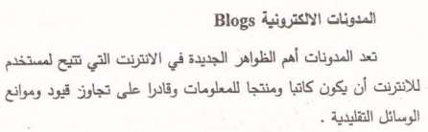

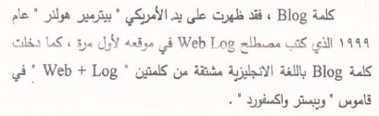

Slide 6





Slide 7





Slide 8
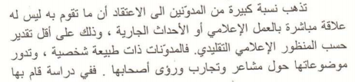
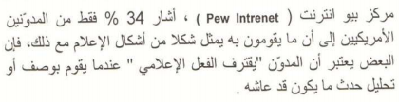
المدونات الإعلامية وتصنيفها :

Slide 9
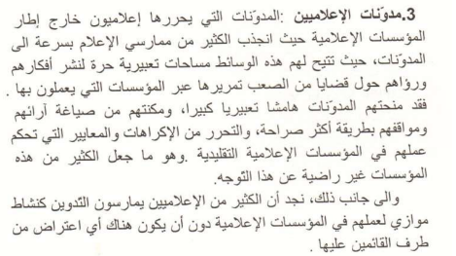
تصنيف المدونات الإعلامية
1- مدونات المواطنين
2-مدونات الجمهور

Slide 10
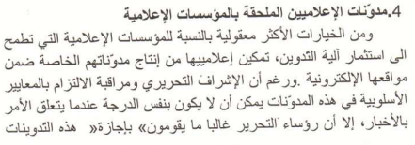
للتواصل مع أستاذ المادة فى أى أسئلة
Karema.kamal@svu.edu.eg
أشكركم وأتمنى لكم كل التوفيق

